Slide 1
Gépi beszédfelismerés alapú alkalmazások szubjektív történeti áttekintés
Tibor Fegyó
SpeechTex Kft.

Slide 2
A kezdetek, első lépések
Honnan indultunk? (1995)
Saját készítésű mini adatbázisok
BABEL adatbázis (Vicsi Klára)
Hidden Markov Model Toolkit (HTK)
Saját fejlesztésű motor (Szarvas Máté)
Notes:
Őskor

Slide 3
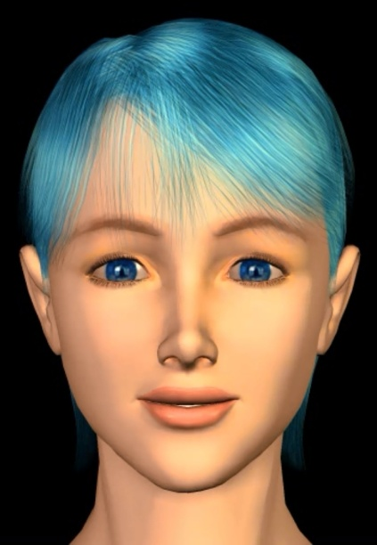
1. mérföldkő
Izoláltszavas felismerő - néhány ezer szó/mondat
Név szerinti kapcsolás telefonközpontokban (2004-)
EU csatlakozásról információkat nyújtó interaktív robot (2004)
Helyfüggő szolgáltatások (2005)
Gyógyszernév felismerő (2005)
Név szerinti tudakozó (2009)
TV távirányító beszédvezérléssel (2010)
Notes:
Ókor
Sláger rádiós megjelenés
NKFP / telekom / egyéb támogatások segítették ezt az utat

Slide 4
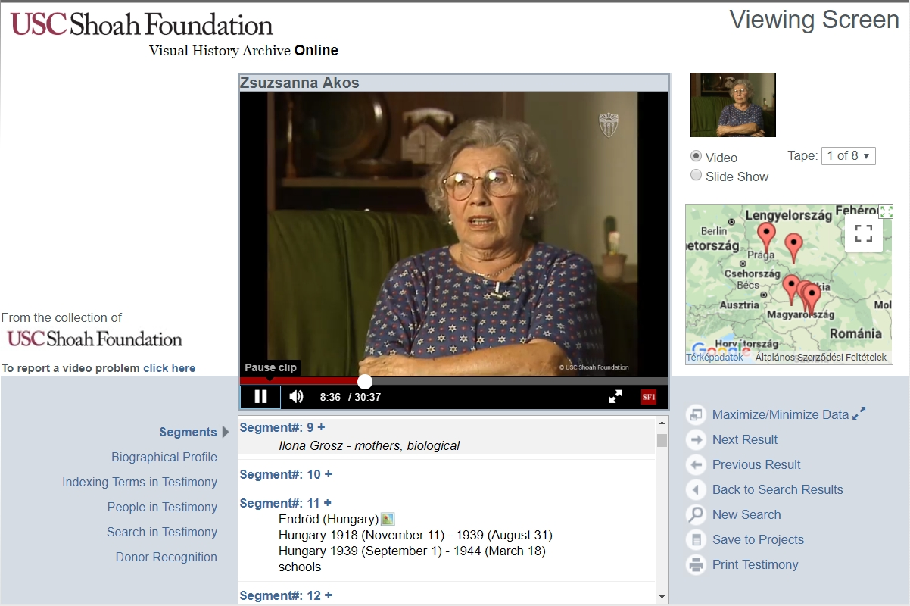
2. mérföldkő
Az első nagyszótáras beszédfelismerő (2005-2008)
Holokauszt túlélők visszaemlékezéseinek feldolgozása (Malach projekt )
Johns Hopkins University
University of West Bohemia
Notes:
Középkor
Nyers adatot és technológiai kereteket is adtak a projektben

Slide 5
3. mérföldkő
Folyamatos beszéd felismerésére alkalmas saját fejlesztésű technológia
Voxearch - hírműsorokban keresés (2004-2007)
Kormányszóvivői tájékoztatók leiratozása (2008-10)
Notes:
újkor
A mérföldkövek átlapolódnak, ez nem véletlen vagy elírás, az elhúzódó párhuzamosan futó projektek miatt alakult így.

Slide 6
4. mérföldkő
Szélesebb körű alkalmazások (2009-)
Technológiai fejlődés
Megfelelő számítási kapacitás
Mély neuronhálók alkalmazása (2015-)
Notes:
jelenkor

Slide 7
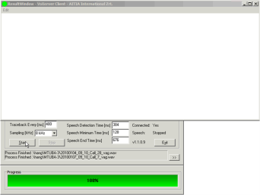
4/1 Telefonos ügyfélszolgálati rendszerek
Telefonbeszélgetések elemzése üzletfejlesztési és minőségbizotsítási célból.
Vodafone (2009-12)
Invitel (2009)
Aegon (2011-16)
OTP (2012-)

Slide 8
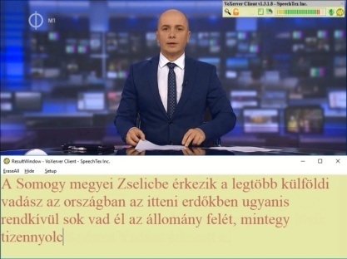
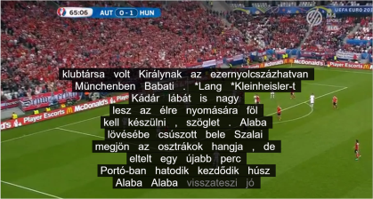
4/2 Hírműsor felismerés (2009-)
~100m szavas tanító korpusz
1.5+ millió szavas szótár
Integrált eszközök (pl. teletext)
Alapvetően hírek + sport kiegészítés
Kitekintés a többnyelvű megoldások felé
Mindroom (2009-2012)
MTVA (2014 - )
NMHH (2018)

Slide 9
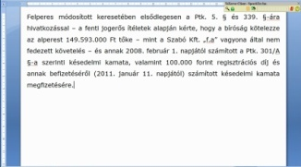
4/3 Szaknyelvi diktálási megoldások
A szaknyelvek szókincséhez és dokumentum formázási elvárásaihoz is igazodó megoldások
EU jogi szakfordítók (2015-)
Bíróságok (2015-)
Műszaki szakfordítók (2016-)
egyéb szakterületek, többnyelvű megoldások (2018-)

Slide 10
Köszönöm a figyelmet!

